Slide 1
My Dream Vacation
Spanish 2- Unit 1.1 Vocabulary Introduction

Slide 2
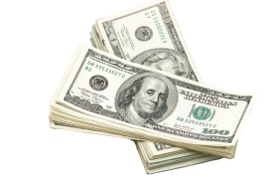
La agencia de viajes
Yo voy a la agencia para comprar…….

Slide 3
El Boleto
Necesito dinero o una tarjeta de crédito para comprar boletos.

Slide 4
El agente de viajes/ La agente de viajes
El agente de viajes me ayuda escoger adónde hacer un viaje.

Slide 5
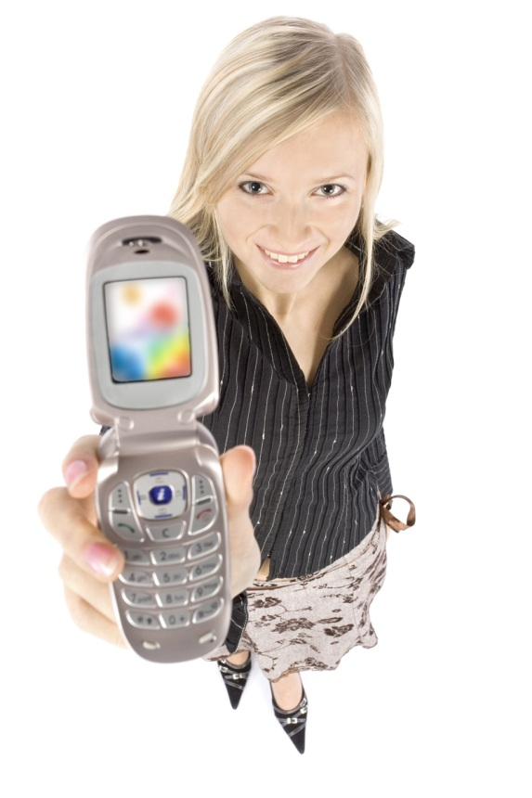

LLamar
Necesito llamar al aeropuerto para confirmar el vuelo.

Slide 6
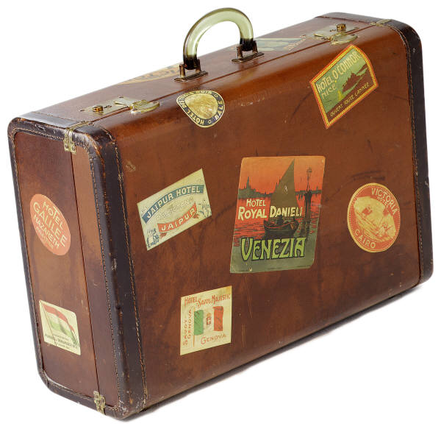
Hacer la maletA
Luego, hago la maleta para ir de vacaciones.

Slide 7
No te olvides… Don’t forget…
El itinerario
El pasaporte
La identificación
El traje de baño

Slide 8
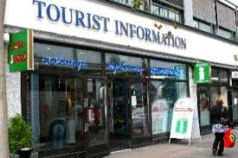
Por favor, ¿Dónde queda…?
La estación de tren
Please, where is ____ located?
La oficina del turismo
La parada de autobús

Slide 9

Tomar un taxi

Slide 10
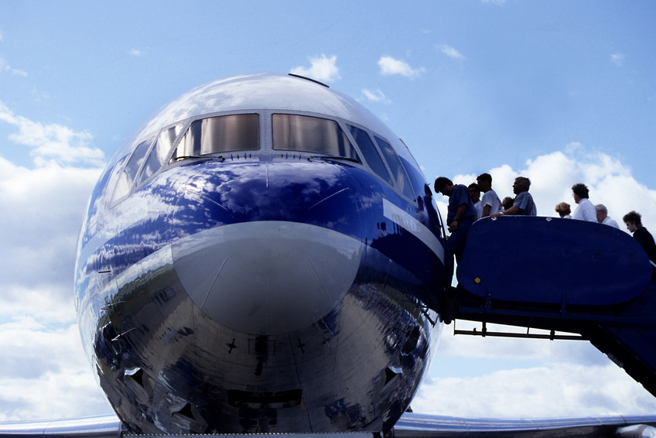
abordar

Slide 11
El auxiliar de vuelo

Slide 12
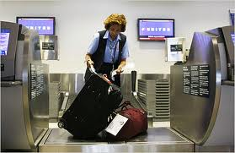
Facturar el equipaje

Slide 13
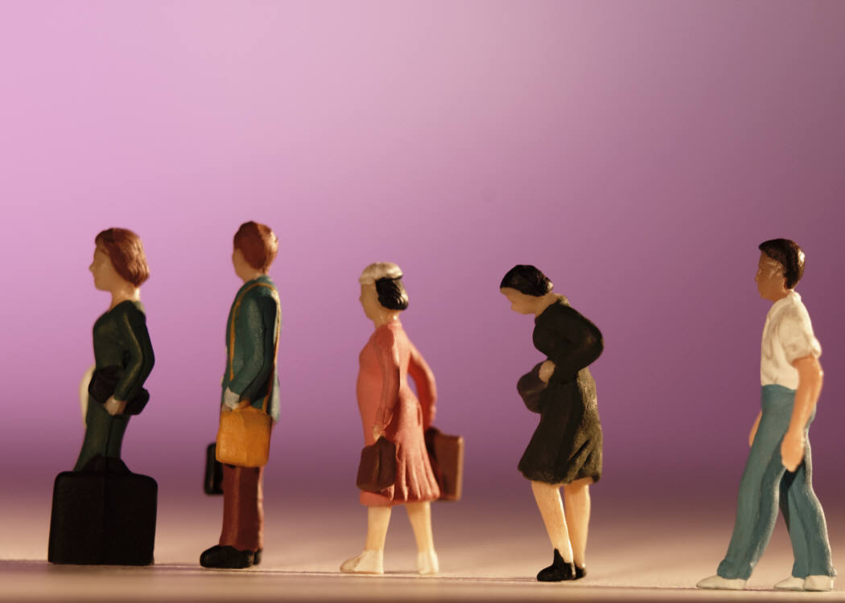
Hacer cola

Slide 14
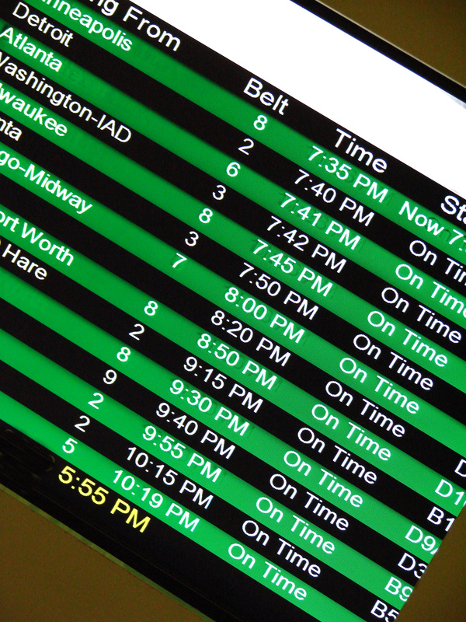
La pantalla

Slide 15
El pasajero

Slide 16
Pasar por seguridad

Slide 17
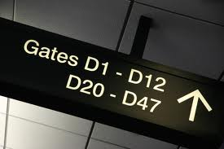
La puerta

Slide 18
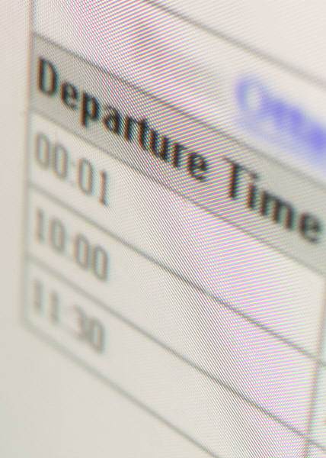
La salida

Slide 19
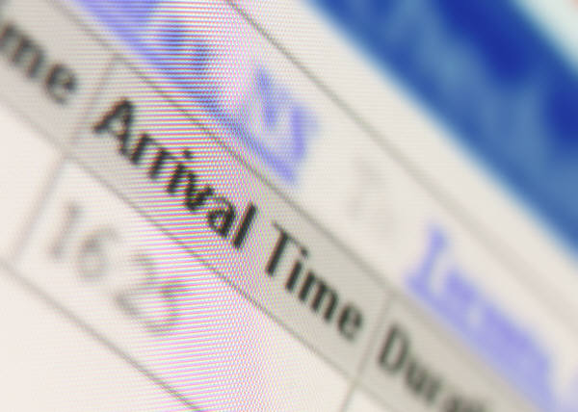
La llegada

Slide 20
Pasar por la aduana

Slide 21
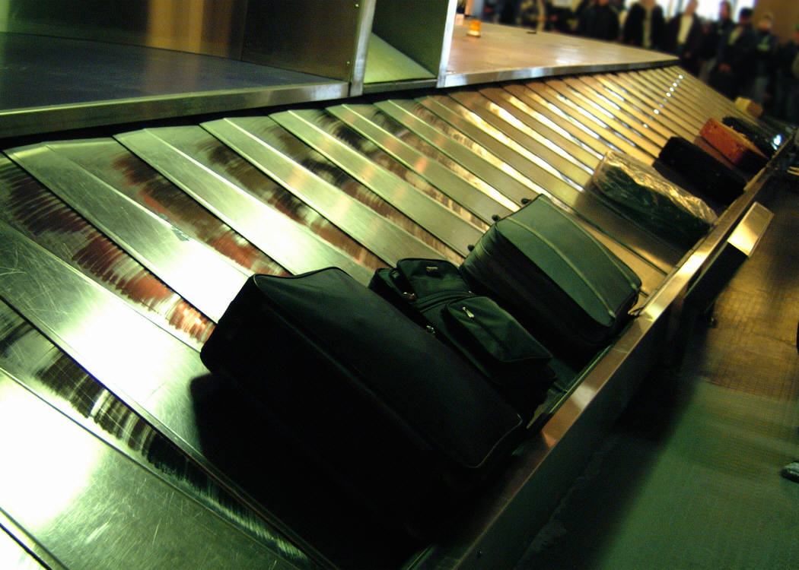
El reclamo de equipaje

